Slide 1
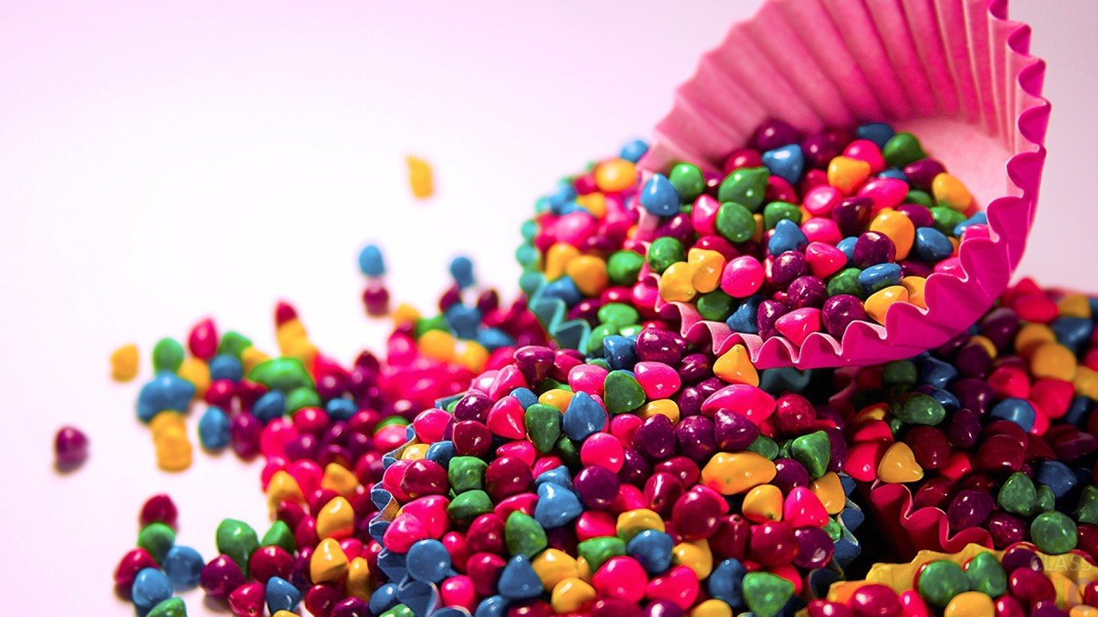
Топқа бөлу
“Жинақтау” ойыны арқылы 4 топқа бөлу
Сары түс
2.Қызыл түс
3.Көк түс
4.Ақ түс

Slide 2
СЕРГІТУ СӘТІ

Slide 3
Сабақтың барысы:
1. Ұйымдастыру кезеңі 1 мин
Топқа бөлу 4 мин
Ой шақыру 2 мин
Үй тапсырмасын сұрау 5 мин
2. Жаңа білімді меңгерту
Өз бетімен жұмыс 20 мин
3. Бекіту
Қорытындылау 7 мин
Бағалау 2 мин
4. Рефлексия 3 мин
Үй тапсырмасын беру 1 мин

Slide 4
Оқушының жеке бағалау парағы
ОЙ ҚОРЫТЫНДЫСЫ (ОҚУШЫНЫ БАҒАЛАУ)
1. Аргументтер келтіру, өз қөзқарасын
қорғау, дәлелдеу, болжау
2. Қорытынды жасау, әзірлеу, нақты
жауап беру.
3. Талдау, ойын толық жеткізе алу,
салыстыру, шапшаң жауап беру
6.Мазмұны тақырыпқа сай,
көптеген фактілер келтірген.
4.Қолдану, өзіндік – ой пікірін орынды
қолдана білу.
5.Айтып беру, түсіндіру, белгілерін
Анықтау, басқаша жеткізу
5
БАҒАЛАУ
ЖИНАҚТАУ
4
ТАЛДАУ
ҚОЛДАНУ
ТҮСІНУ
3
БІЛІМ
Жұмысты орындаған: ________________________ Сынып:_________

Slide 5
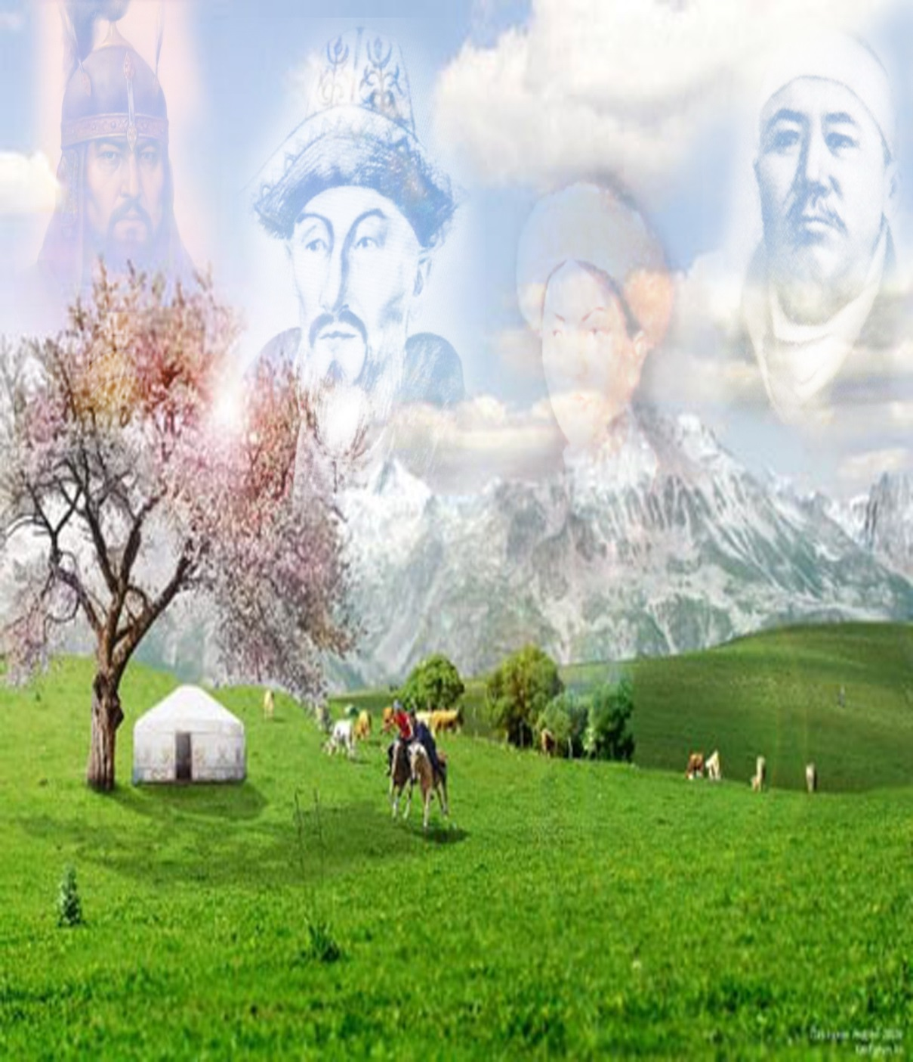
Үй тапсырмасын сұрау

Slide 6
ОЙ ШАҚЫРУ
Суретте қандай тарихи оқиға суреттелген?

Slide 7
«Өз тарихын сыйламаған халық,
өзін де сыйламайды»
Тақырыбы: Тәуелсіз Қазақстан

Slide 8
ОЙ ДАМЫТУ
(ТОППЕН ЖҰМЫС)
Біліп жүрген артық болмас:

Slide 9
ЕСТЕ САҚТАУ (логикалық сұрақтар)
Жастықта алған білімің, тасқа жазғанмен бірдей,
Есейіп алған білімің, мұзға жазғанмен бірдей.

Slide 10
ЕСТЕ САҚТАУ (логикалық сұрақтар
ТОП БАСШЫЛАРЫ )
Түйедей бойың болғанша, түймедей ойың болсын

Slide 11
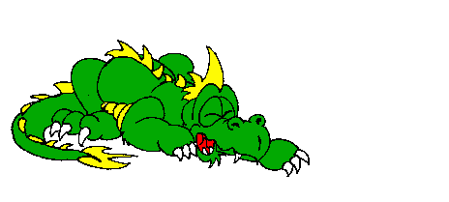
«Тарихи жұмбақ»
ОЙ НӘТИЖЕСІ
(тарихи жұмбақ)
Тақырыптың түсіну деңгейін арттыруға және талқылау дағдыларын дамытуға қол жеткізу үшін сыныптағы оқушылардың арасында жұмбақтарды жасыру арқылы сабақтың түсінгенін анықтау.
Мысалы,

Slide 12
Критериалды бағалау бойынша мазмұндаманың қорытындысы:

Slide 13
Үйге тапсырма
Тест құру. Тақырыбы: Тәуелсіз Қазақстан
(20 сұрақ)
2. 105 нұсқамен жұмыс

Slide 14
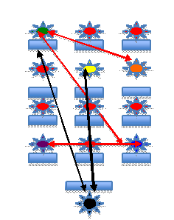
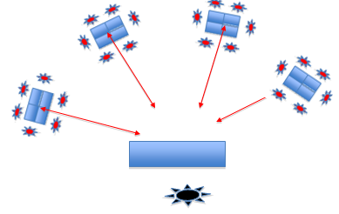
Кері байланыс
ДӘСТҮРЛІ САБАҚ
СЫНДАРЛЫ САБАҚ
Біздің жетістіктеріміз
Наши достижении
Our attainments

